Slide 1
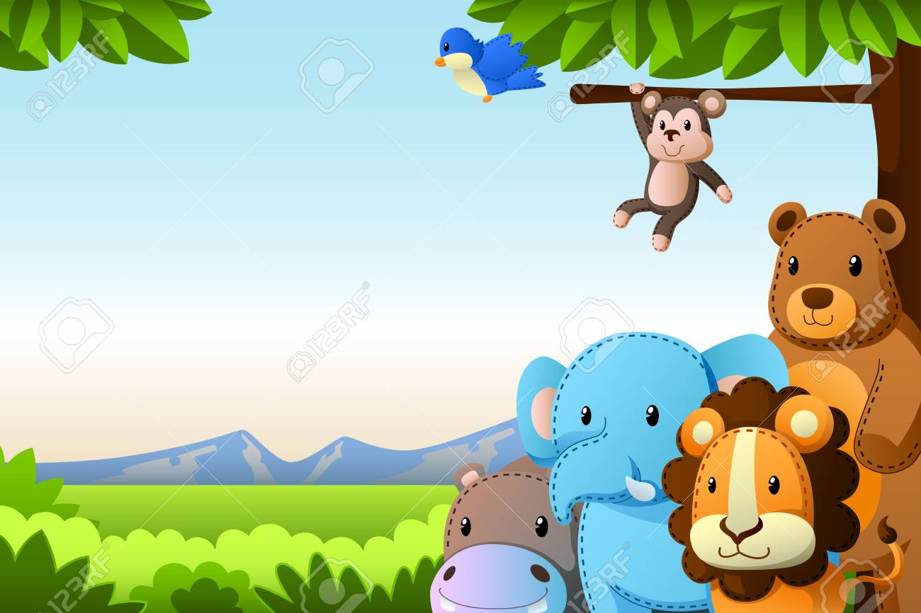
ỦY BAN NHÂN DÂN QUẬN PHÚ NHUẬN
TRƯỜNG TIỂU HỌC NGUYỄN ĐÌNH CHÍNH
TUẦN 18
ÔN TẬP CUỐI HỌC KÌ I
TIẾT 1

Slide 2

Ôn luyện tập đọc và học thuộc lòng.

Slide 3
2. Lập bảng thống kê các bài tập đọc trong chủ điểm “Giữ lấy màu xanh” theo mẫu sau:
STT | TÊN BÀI | TÁC GIẢ | THỂ LOẠI

Slide 4
2. Lập bảng thống kê các bài tập đọc trong chủ điểm “Giữ lấy màu xanh”.
STT | TÊN BÀI | TÁC GIẢ | THỂ LOẠI
1 | Chuyện một khu vườn nhỏ | Vân Long | Văn
2 | Mùa thảo quả | Ma Văn Kháng | Văn
3 | Hành trình của bầy ong | Nguyễn Đức Mậu | Thơ
4 | Người gác rừng tí hon | Nguyễn Thị Cẩm Châu | Văn
5 | Trồng rừng ngập mặn | Phan Nguyên Hồng | Văn

Slide 5
3. Giả sử em là bạn của nhân vật bạn nhỏ (truyện “Người gác rừng tí hon”), em hãy nêu nhận xét về bạn nhỏ và tìm dẫn chứng minh họa cho nhận xét của em.

Slide 6
Gợi ý
Bạn nhỏ trong câu chuyện “Người gác rừng tí hon” là một người rất dũng cảm và thông minh. Khi phát hiện dấu chân người lớn trong rừng cậu liền đi theo. Cậu lén quan sát và nghe được tiếng bàn bạc của hai gã trộm. Cậu lén chạy theo đường tắt về quán của bà Hai, xin bà cho gọi điện thoại đến đồn công an. Bạn nhỏ dám cùng các chú công an bắt trộm. Thấy xe bọn trộm sắp đi qua, cậu cầm cuộn dây thừng, buộc căng hai đầu dây vào cây để chặn xe. Cậu đã giúp các chú công an bắt được bọn chúng.

Slide 7
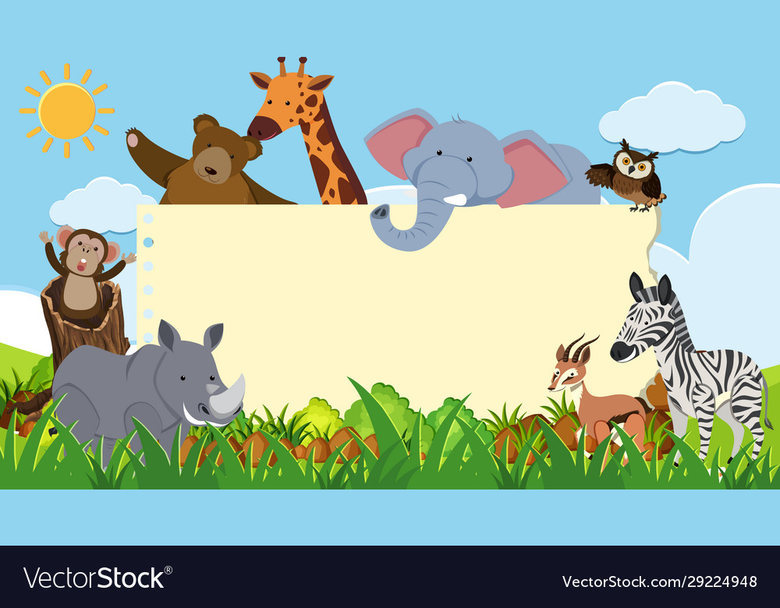
DẶN DÒ
Xem lại bài “Ôn tập cuối học kì I - tiết 1”
Chuẩn bị bài tuần 18: “Ôn tập cuối học kì I – tiết 2”.

